Slide 1

FILE DE PRIORITE

Slide 2
FILE DE PRIORITE
(PRIORITY QUEUE)

Slide 3
FILE DE PRIORITE
Une file de priorité est une suite d’objets de même type, possédant un ordre bien précis, et dont le nombre est variable
(Une file de priorité peut être vide!)

Slide 4
FILE DE PRIORITE
L’ajout se fait selon la priorité
Le retrait se fait en tête (début)
Notes:
Il faut définir la priorité!
Ex : Urgence de tâche → date

Slide 5
FILE DE PRIORITE
L’ajout se fait selon la priorité
Le retrait se fait en tête (début)
C’est l’objet de plus grande priorité qui sera « servi ».

Slide 6
Interface FileDePriorite:
int taille ()
boolean estVide ()
void insere (Comparable element)
Comparable supprimeMax ()
Notes:
Attention toString() coûteux si on veut respecter les priorités

Slide 7
ET JAVA?

Slide 8
ET JAVA?
FileDePrioriteImpl | PriorityQueue

Slide 9
ET JAVA?
FileDePrioriteImpl | PriorityQueue
FileDePrioriteImpl() | PriorityQueue()
 | PriorityQueue(Comparator c)
Notes:
Si E est Comparable pas besoin de paramètre! Par exemple : Integer, String, …
Le Comparator permet de connaître le critère de priorité.

Slide 10
ET JAVA?
FileDePrioriteImpl | PriorityQueue
int taille() | int size()
boolean estVide() | boolean isEmpty()
void insere (Comparable element) | void add(E Element)
Comparable supprimeMax() | E poll()
Notes:
E !!! Pas Comparable!!!

Slide 11
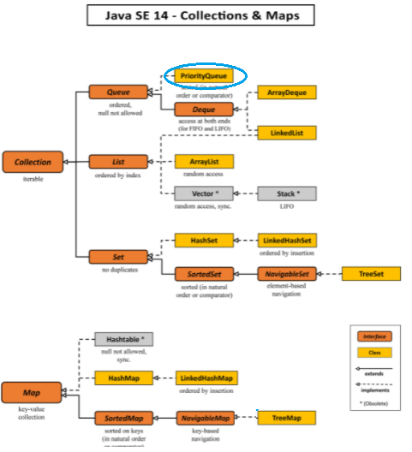
ET JAVA?
Notes:
Tout a presque été vu ! Il reste juste la classe PriorityQueue

Slide 12
Implémentation
Technique du tas :
 | Tas
insere() | O(log n)
supprimeMax() | O(log n)

Slide 13
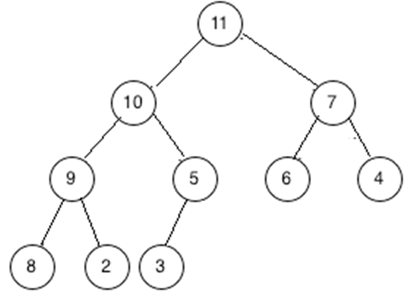
TAS
Notes:
11 est plus grand que 10 et 7, 10 est plus grand que 9 et 5, …
Les feuilles du niveau le plus bas sont à gauche
Un nœud peut ne pas avoir de fils droit ! Cfr 5

Slide 14
Tas (Heap)
Un tas est un arbre binaire complet

Slide 15
Tas (Heap)
Un tas est un arbre binaire complet :
Toutes ses feuilles sont au même niveau
ou
sur deux niveaux adjacents
Dans ce cas toutes les feuilles situées au niveau le plus bas sont le plus à gauche possible

Slide 16
Tas (Heap)
Le tas possède la propriété suivante :
il est vide
ou
la priorité de la racine est supérieure à celles de ses deux fils et chaque sous-arbre possède aussi cette propriété.
Notes:
Autrement dit, en chaque nœud, la valeur du nœud est supérieure à celles de ses fils

Slide 17

TAS
Un arbre complet peut être
implémenté via une table
Notes:
11 est à l’indice 0, … par niveau!

Slide 18
TAS
Un arbre complet peut être
implémenté via une table
La table doit être redimensionnable !
Notes:
Méthode insere() !

Slide 19
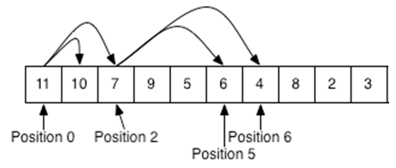
TAS
Si un nœud est à l'indice i,
son fils gauche est à l'indice
2*i + 1

Slide 20
TAS
Si un nœud est à l'indice i,
son fils droit est à l'indice
2*i + 2

Slide 21
TAS
Le parent d’un nœud
d'indice i, est à l'indice
(i-1)/2

Slide 22
Suppression dans un TAS : pushDown()
Insertion dans un TAS : pushUp()
http://btv.melezinek.cz/binary-heap.html
Notes:
Lien vers une animation

Slide 23
Insertion dans un TAS
insere(21)
Notes:
L’ajout se fait en fin de table!
Mais attention il faut réorganiser le tas!
5 < 21 permutation!
15 < 21 permutation
23 > 21 : STOP

Slide 24
Insertion dans un TAS
insere(21)
pushUp()
Notes:
Up : on va de bas en haut

Slide 25
Suppression max dans un TAS
Notes:
Suppression du max.
Le max est à l’indice 0. Il est remplacé par l’élément de fin de table.
Il faut réorganiser le tas.
10 est permuté avec max(15,11), donc 15 on continue à gauche!
10 est permuté avec max(8,14) donc 14, on continue à droite!
10 est plus grand que 7! → STOP

Slide 26
Suppression max dans un TAS
pushDown()
Notes:
Down : on va de haut en bas

Slide 27
HeapSort
Algorithme de tri basé sur le principe du tas
Cet algorithme est de complexité optimale
Il est en O(n*log(n)) même dans le pire des cas
Ce tri ne demande pas de mémoire annexe
Notes:
Aucun algorithme de tri par comparaison ne peut avoir de complexité asymptotiquement meilleure.

Slide 28
HeapSort
Animation :
https://www.cs.usfca.edu/~galles/visualization/HeapSort.html
classe HeapSort sur moodle
Notes:
Ex supplémentaire et code disponible sur moodle

